Slide 1
نظرية تكاليف الإنتاج
أ.د.عبد الستارعبد الجبار موسى
استاذالنظرية الاقتصادية الجزئية - الجامعة المستنصرية- العراق

Slide 2
رموز المصطلحات
التكاليف الثابتة= Total Fixed Costs = FC
التكاليف المتغيرة Total Variable Costs = VC
التكاليف الكلية Total Costs = TC
متوسط التكاليف الثابتة Average Fixed Costs = AFC
متوسط التكاليف المتغيرة Average Variable Costs = AVC
متوسط التكاليف الكلية Average Total Costs = ATC
الكلفة الحدية Marginal Cost = MC

Slide 3
مفهوم تكاليف الإنتاج
هي النفقات التي يتحملها المنتج في العملية الإنتاجية. وتنقسم إلى نوعين :
ثابتة وهي لا تتغير بتغير الوحدات المنتجة على المدى القصير ،
ومتغيره تتغير طرديا مع حجم الإنتاج.
التكاليف الكلية = التكاليف الثابتة + التكاليف المتغيرة

Slide 6
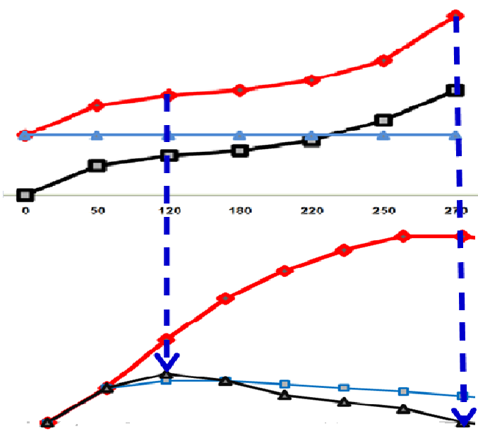
منحنيات التكاليف الكلية ومنحنيات الإنتاج

Slide 7
متوسط التكاليف والتكاليف الحدية
متوسط أي نوع من التكاليف = نوع تلك التكاليف/عدد وحدات الإنتاج
متوسط التكاليف الكلية
متوسط التكاليف الثابتة
متوسط التكاليف المتغيرة
التكاليف الحدية

Slide 8
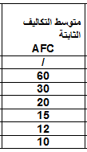

تكاليف الإنتاج في الأجل القصير

Slide 9
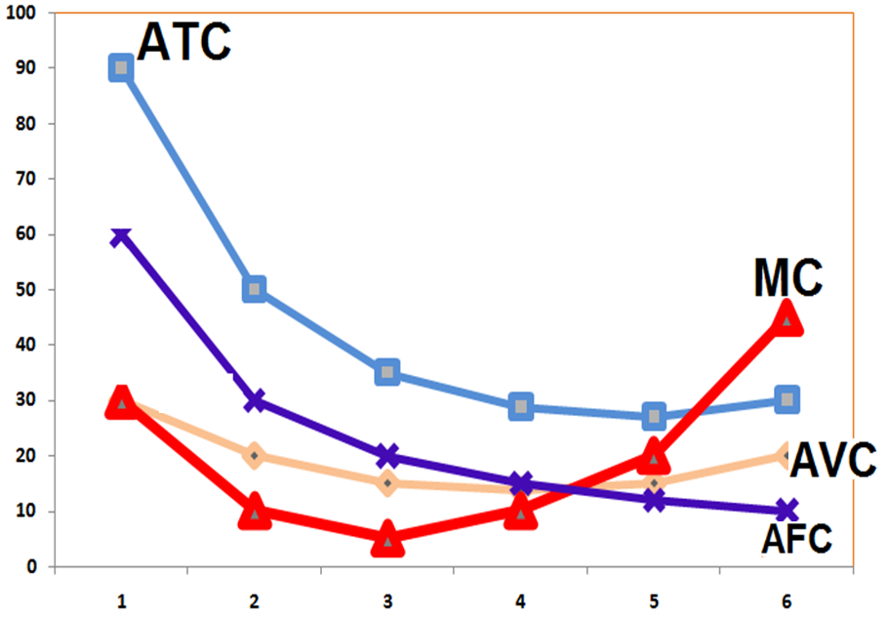
يقطع منحنى التكلفة الحدية كل من منحنى متوسط التكلفة المتغيرة ومنحنى متوسط التكلفة الكلية عند أدنى نقطة لها.

Slide 10
العلاقة بين التكاليف وأحجام الإنتاج
1) أن التكاليف الثابتة لا تتغير بتغير حجم الإنتاج بل تظل ثابتة حتى عندما يكون حجم الإنتاج صفرا.
أما متوسط التكاليف الثابتة فإنها تتناقص كلما زاد حجم الإنتاج إلى أن تصل إلى أدنى قيمة لها .
2) تتزايد التكاليف المتغيرة مع زيادة الإنتاج، أما متوسط التكاليف المتغيرة فإنها تتناقص في بادئ الأمر مع زيادة حجم الإنتاج إلى أن تصل إلى أدنى مستوى لها ثم تبدأ في التزايد بعد ذلك.
3) تتجه التكاليف الكلية نحو التزايد آ كلما زاد حجم الإنتاج
4) تأخذ التكلفة الحدية اتجاهاً متناقصاً إلى أن تصل إلى أدنى قيمة لها ثم تبدأ بعد ذلك في التزايد.

Slide 11
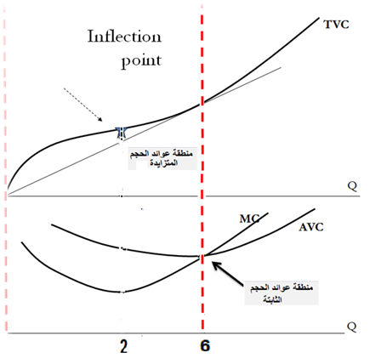
العلاقة بين التكاليف الكلية ومتوسط التكاليف المتغيرة والتكاليف الحدية

Slide 12
العلاقة بين متوسط التكاليف المتغيرة ومتوسط الإنتاج
AP
MP
MC
AVC

Slide 13
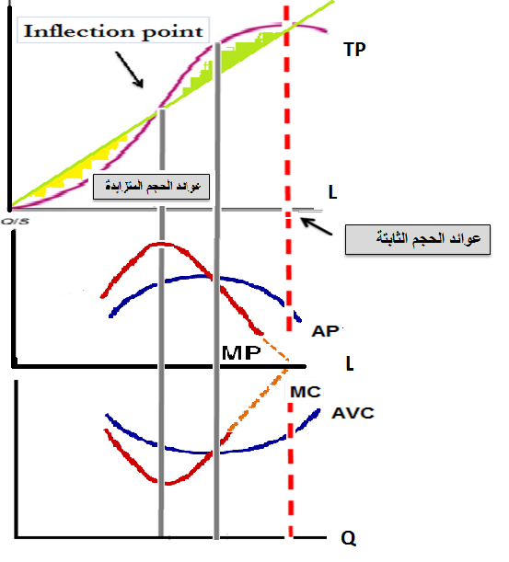
العلاقة بين الإنتاج والتكاليف

Slide 14
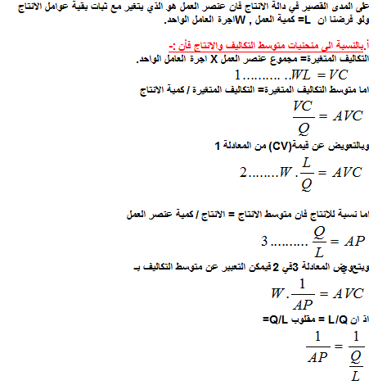

Slide 15
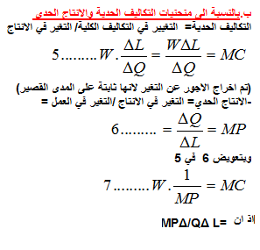

Slide 16
تكاليف الإنتاج في الأجل الطويل
الأجل الطويل: ونعني بالأجل الطويل الفترة الزمنية التي تسمح للمنشأة خلالها بتغير العوامل الإنتاجية سواء بالزيادة أو النقصان. ففي الفترة الطويلة لا تكون هناك عناصر إنتاج ثابتة بل تصبح جميع العناصر قابلة للتغيير، أي إن التكاليف الثابتة تساوي صفراً.
وفي الأجل الطويل يمكن أن تدخل منشآت جديدة إلى السوق أو تقوم المنشآت القائمة بتوسيع طاقاتها الإنتاجية، وبالتالي تعتبر جميع التكاليف الأجل الطويل تكاليف متغيرة.
ويمكن تصنيف التكاليف في الأجل الطويل إلى الأنواع الآتية:-
LRTC ) Long Run Total Cost) 1) التكاليف الكلية في المدى الطويل )
وهي التكاليف الكلية التي تتحملها المنشأة لإنتاج كمية معينة من السلع والخدمات عندما تكون المنشأة قادرة على تغيير عناصر الإنتاج.
LRAC) long Run Average ) 2) التكاليف المتوسطة في المدى الطويل )
وهي عبارة عن التكاليف الكلية مقسومة على عدد الوحدات المنتجة، أي أن:
متوسط التكاليف الكلية = التكاليف الكلية / عدد الوحدات المنتجة

Slide 17
منحنى التكلفة المتوسطة في الأجل الطويل
أن منحنى التكلفة المتوسطة في الأجل الطويل يبدأ في التناقص مع زيادة حجم الإنتاج إلى أن يصل إلى أدنى نقطة له ثم يبدأ في الزيادة.. ويعود السبب في ذلك إلى أن المنشأة تمر بمراحل إنتاجية مختلفة تعرف باقتصاديات الحجم أو وفورات الإنتاج. إذ إن منحنى التكلفة المتوسط يتناقص مع زيادة الإنتاج ( أي توسيع نطاق الإنتاج ) مما يدل على وجود وفورات الحجم، أي أن المنشأة تعتبر أكثر كفاءة من المنشآت الإنتاجية الصغيرة . وعندما يصل منحنى التكلفة المتوسطة إلى أدنى نقطة له فإن المنشأة قد وصلت إلى الحجم الأمثل للإنتاج. أما عندما يبدأ منحنى التكلفة المتوسطة في التزايد فإن المنشأة لا تحقق الكفاءة وتظهر عند ئذ ما يسمى بالوفورات السلبية.
وتظهر الوفورات الإيجابية نتيجة لعدة أسباب منها:
-وفورات ناتجة عن التخصص وتقسم العمل الذي يّمكن المنشآت الكبيرة من الاستفادة من ذلك التخصص.
- وفورات ناتجة عن شراء آلات أكثر كفاءة تحقق وفراً في المواد الخام وتكون أرخص في إدارتها من حيث عدد العمال المطلوبين لتشغيلها.
-الحصول على المواد الخام بأسعار أقل نتيجة لشراء كميات كبيرة منها مقارنة بالمنشآت الصغيرة.
-إمكانية أكبر للاقتراض نظراً للثقة الكبيرة لدى المؤسسات التمويلية ، كما يمكنها الحصول على التمويل اللازم عن طريق الاكتتاب العام.
- وفورات التركز الناتجة عن وجود عدة شركات في منقطة صناعية واحدة حيث يسمح لها في الحصول على مزايا مختلفة ( خدمات النقل، الماء، الكهرباء، …. )

Slide 18
منحنيات متوسط التكاليف LRAC والتكلفة الحدية LRMC
على المدى البعيد
LRMC
التكاليف
SRMC₁
SRMC₃
LRAC
SRMC₂
الإنتاج
q₁
الإنتاج الأمثل
q₃

Slide 19
ثلاث مناطق في منحنى متوسط التكاليف الكلية على المدى الطويل LRATC Curve
عوائد الحجم الاقتصادية
المتزايدة
Economies
of scale
عوائد الحجم الثابتة
Constant returns
to scale
عوائد الحجم غير الاقتصادية
Diseconomies
of scale
متوسط التكلفة الكلية
long-run ATC
long-run ATC
الإنتاج

Slide 20
شكرا لاصغائكم

